Slide 1


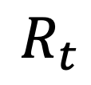












actions
$$a_{t}$$
$$=$$
$${\tilde{s}}_{t}$$
$$p(u)$$
$$u$$
$$R_{t}$$
generative
$$p(s|u)$$
$$p(x,s,u)$$
agent
$$s$$
inference
$$p(x|s)$$
q$(s,u)$
goal prior
$$=$$
$$\tilde{p}(x)$$
$$x$$
$$y_{t}$$
observations

